Slide 1
«Город древний – город славный»
краеведческий проект
к 800-летию Нижнего Новгорода

Slide 3
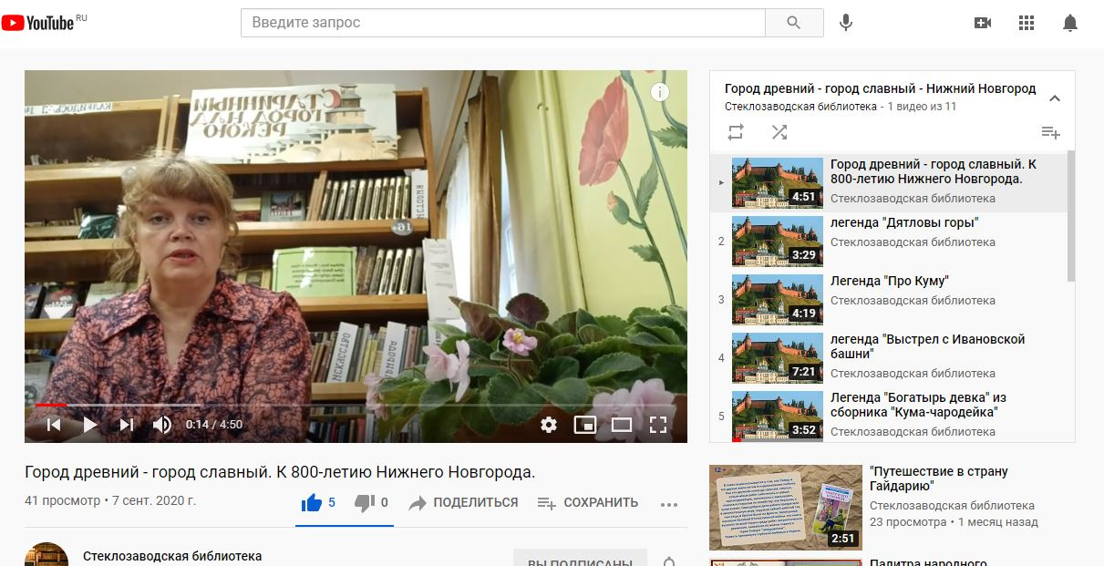
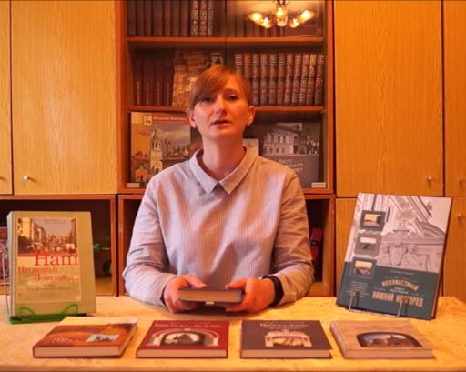
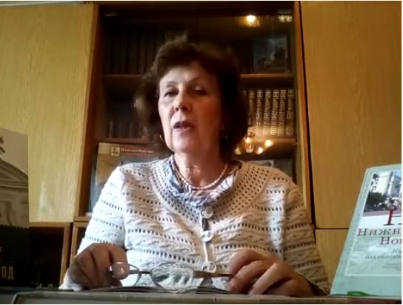
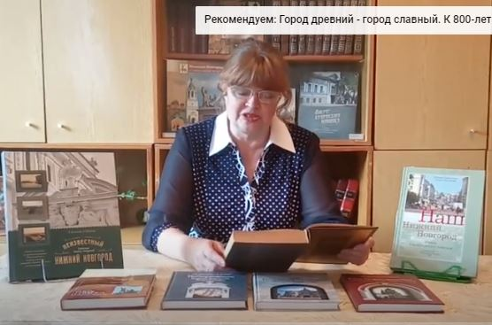
Стеклозаводская
библиотека
«Город древний –
город славный»

Slide 4
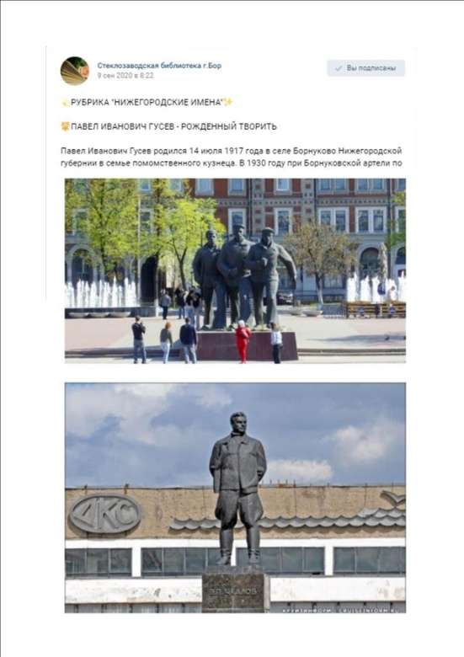
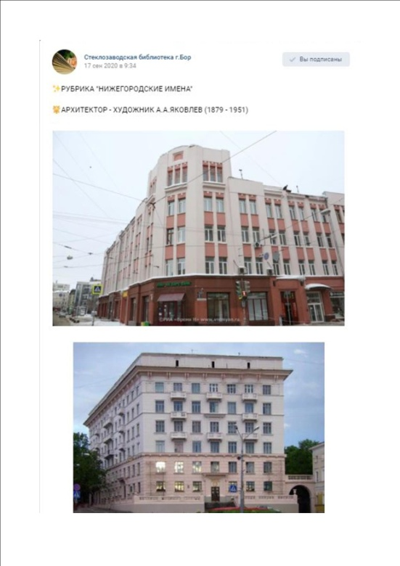
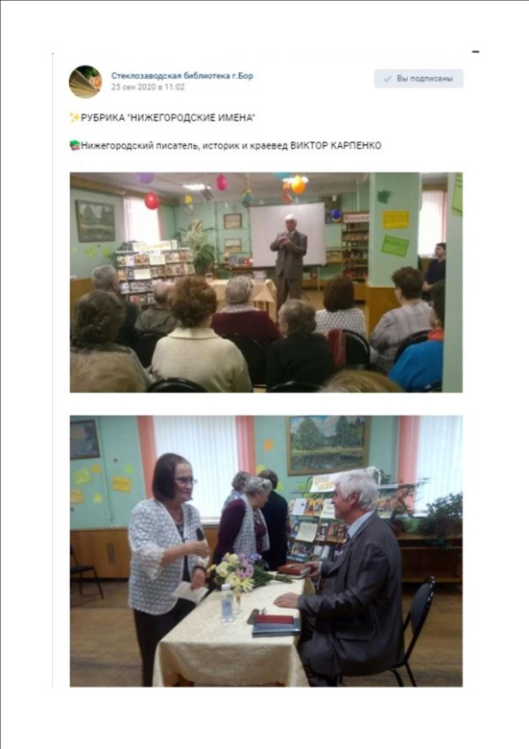
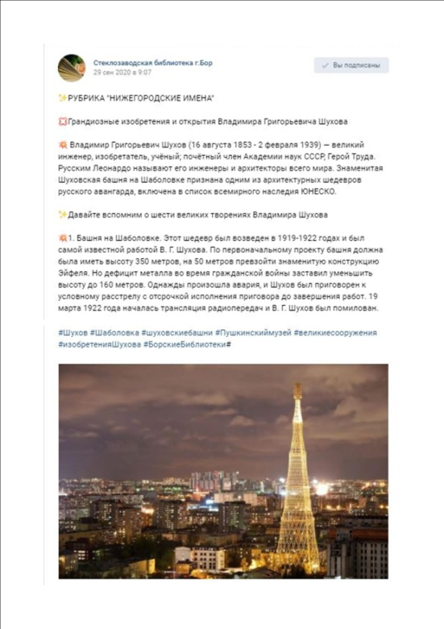
Стеклозаводская
библиотека
«Нижегородские имена»

Slide 5
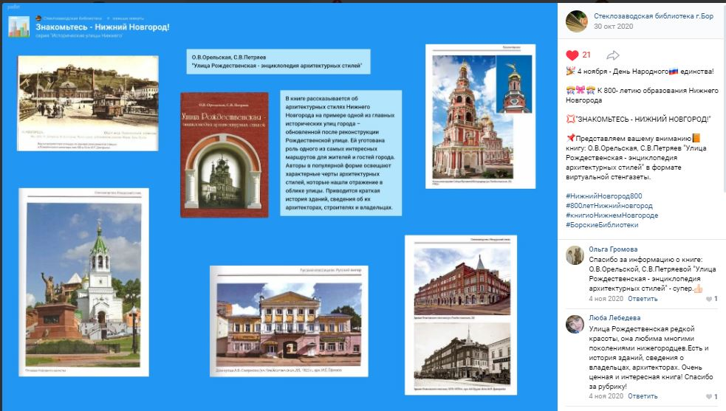
Стеклозаводская
библиотека
«Знакомьтесь – Нижний Новгород»

Slide 6
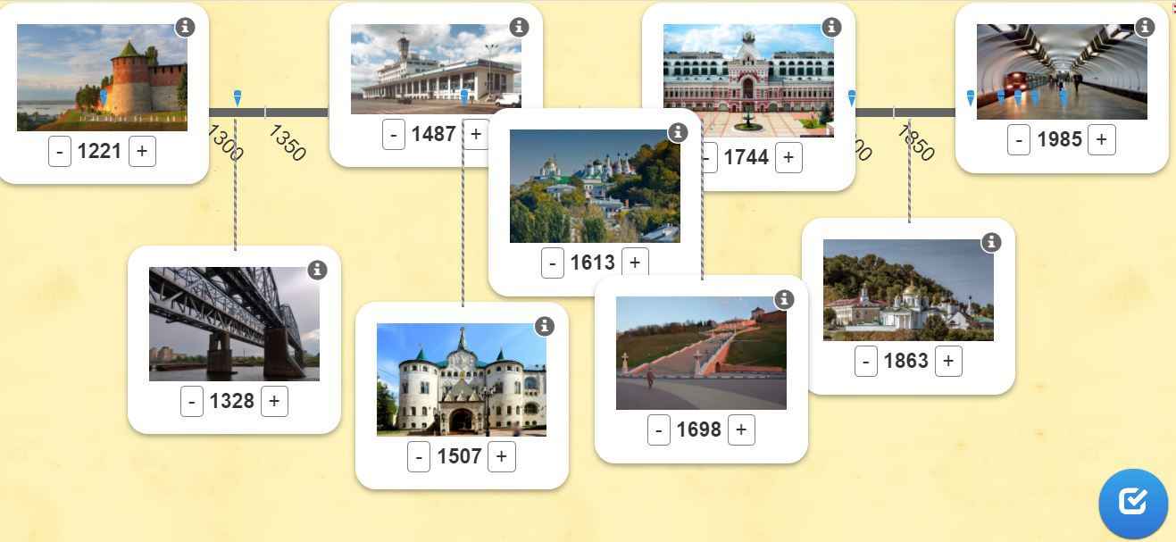
Стеклозаводская
библиотека
Онлайн-игры

Slide 7
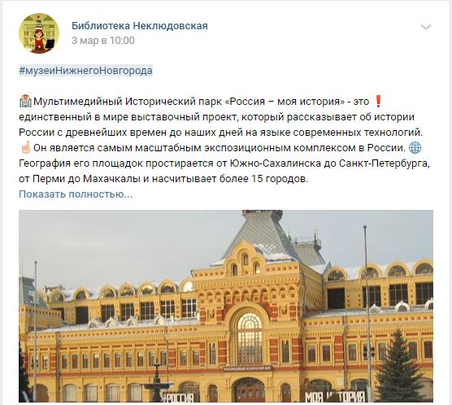
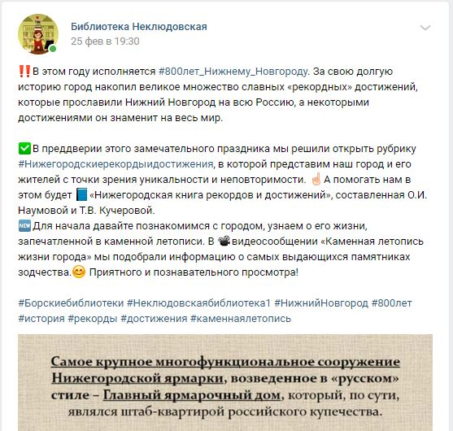
Неклюдовская библиотека № 1
Нижегородский кремль
В гостях у Нижнего
Неизвестный Нижний
Нижегородские промыслы
Музеи Нижнего
Нижегородские рекорды и достижения

Slide 8
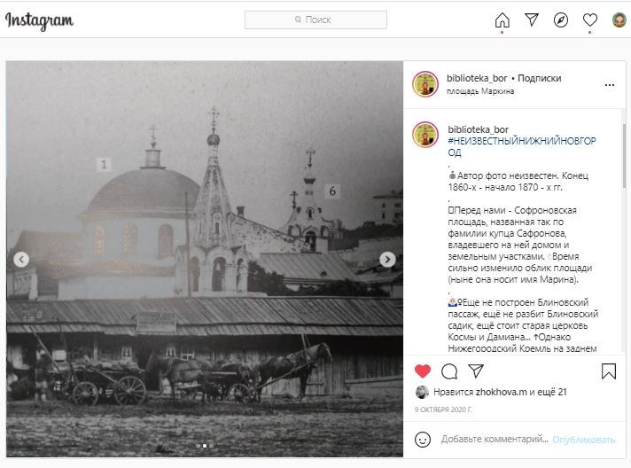
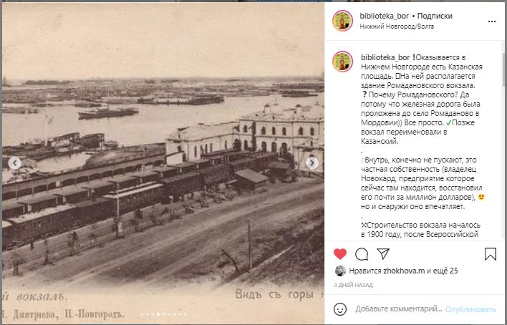
Неклюдовская библиотека № 1
Неизвестный
Нижний
Новгород

Slide 9
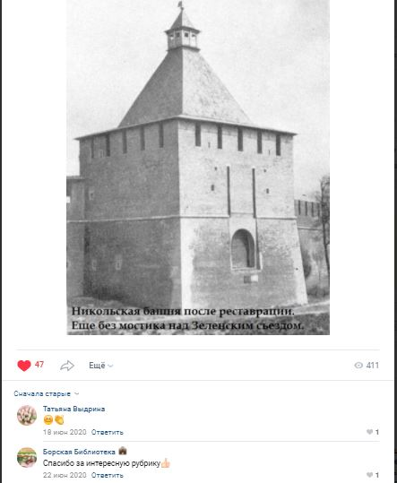
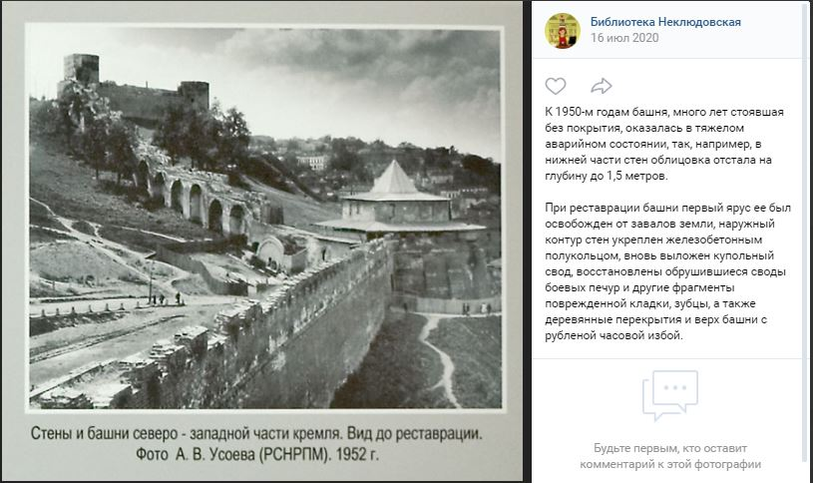
Неклюдовская библиотека № 1
Нижегородский кремль

Slide 10
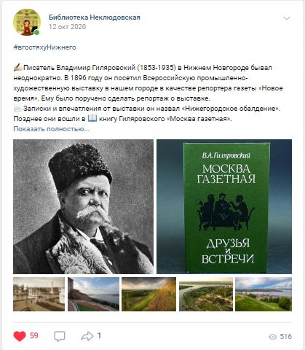
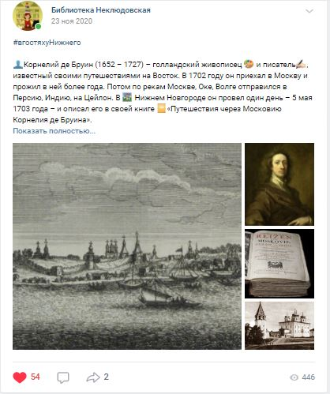
Неклюдовская библиотека № 1
В гостях у Нижнего

Slide 11
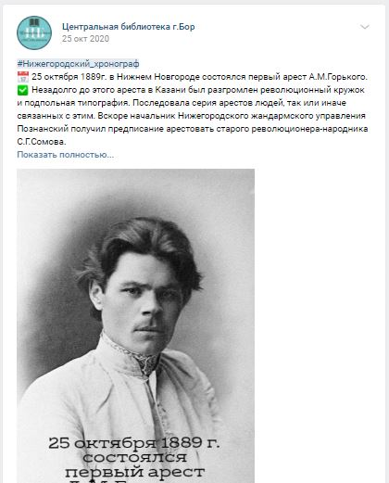
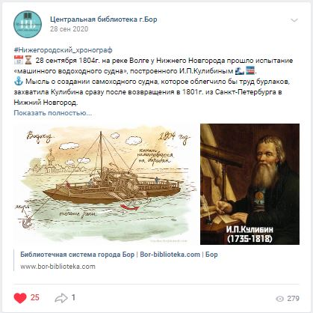
Центральная
библиотека
Нижегородский хронограф

Slide 12
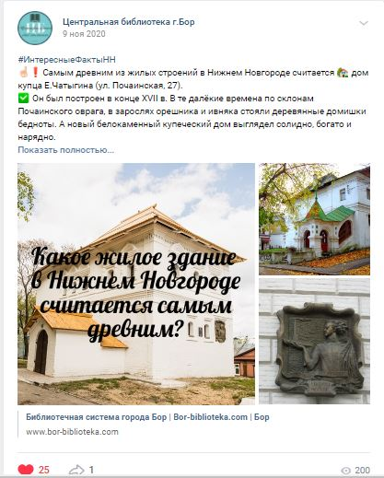
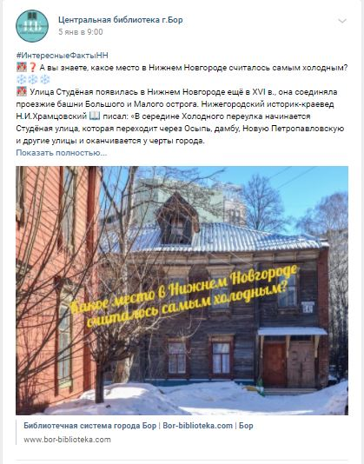
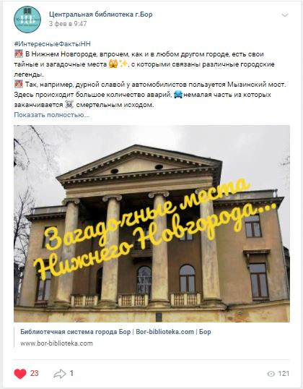
Центральная
библиотека
Интересные факты
о Нижнем Новгороде

Slide 13
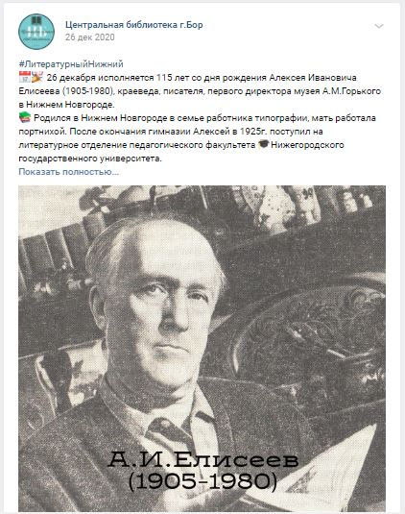
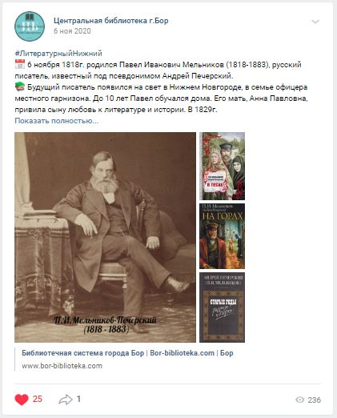
Центральная
библиотека
Литературный Нижний

Slide 14
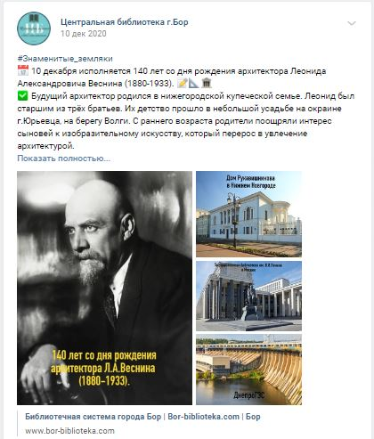
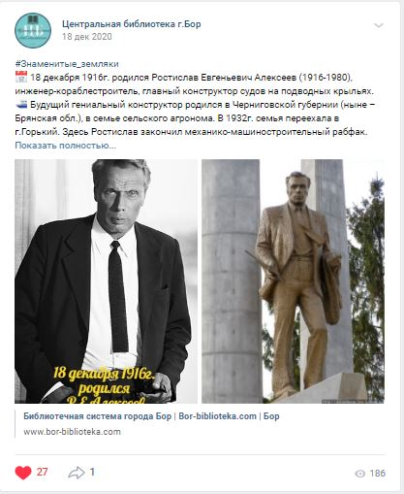
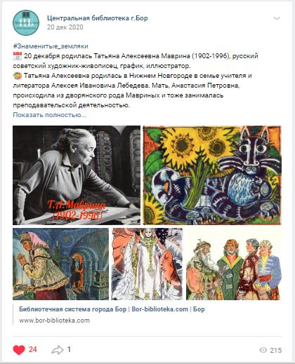
Центральная
библиотека
Знаменитые земляки

Slide 15
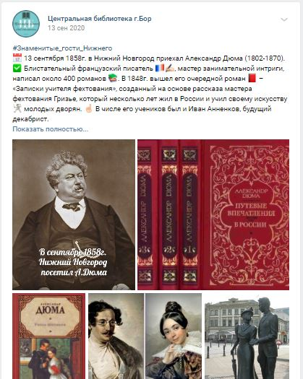
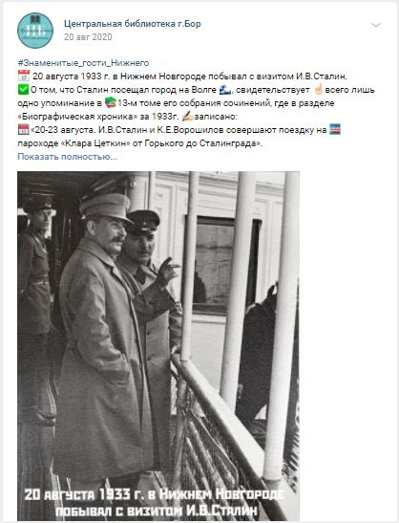
Центральная
библиотека
Знаменитые гости Нижнего Новгорода

